Slide 1
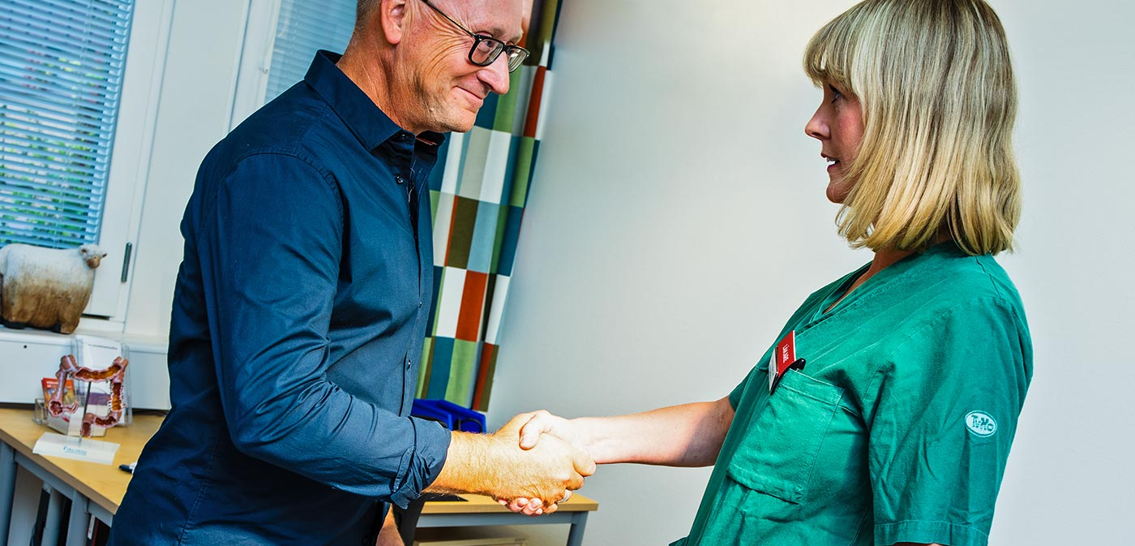
Stärkt gemensamt arbete RSL 2023-04-05

Slide 2
Workshop Samverkansnämnden 16 mars 2023
Vad står det i Dagens Medicin i mars 2027:
Vad är det som har hänt?
Vad har vi åstadkommit?
Vad har vi gjort för att ta oss dit?
Hur lyder löpsedeln?

Slide 3
Gruppdiskussioner
Ledning och styrning
Patientens egenkraft och samskapande
Kunskapsstyrning
Långsiktig och hållbar arbetsfördelning
Inget dubbelarbete
Kompetensförsörjning (separat workshop)

Slide 4
Ledning och styrning
?
Framgångsfaktorer
Kultur med samarbete och tilltro i grunden
Tilltro till samarbete
?
Mål
Principen om nationell och sjukvårdsregional samverkan i första hand genomsyrar alla ledningsstrukturer
Ledare som samarbetar för ökad kvalitet och tillgänglighet

Slide 5
Patientens egenkraft och samskapande
Sydöstra knäckte koden:
- Skräddarsyr vården utifrån varje individs behov och förutsättningar!
Framgångsfaktorer
Utveckla patientkontrakt och enkla verktyg för att följa upp överenskommelser
Ställa om till nära vård
Identifiera egenkraften hos individer med olika förmåga och behov, eventuellt göra en grov indelning i två grupper
Minska skillnader i hälsa och rikta insatser till utsatta områden och invånare som behöver dem mest
Följa effekten av hälsosamtal
Införa 1177 direkt och arbeta mer med digitala konsultationer
Skapa tillit mellan patient och personal
Mål
Patienter och invånare som samskapar med hälso- och sjukvården

Slide 6
Kunskapsstyrning
Envist samarbete gav jämlik hälsa och vård i världsklass!
Framgångsfaktorer
Utveckla partnerskap med civilsamhälle och invånare
Använda befintliga strukturer för samarbete, processer och kunskapsstyrning
Tro på samarbetet
Främja samarbetskultur och tilltro
Mål
God och jämlik vård och hälsa
Bästa tillgängliga kunskap tillämpas i varje vårdmöte

Slide 7
Långsiktig och hållbar arbetsfördelning
Gränslös hälso- och sjukvård i Sydöstra sjukvårds-regionen!
Framgångsfaktorer
Samordnade remissvar
Regional arbetsfördelning och nivåstrukturering
Hög tillgänglighet
Gränslös hälso- och sjukvård
Mål
Invånarnas behov av hälso- och sjukvård tillgodoses i hela sjukvårdsregionen
Systematisk arbetsfördelning

Slide 8
Inget dubbelarbete
Halverad administration sparar miljoner – mer tid till patienterna!
Framgångsfaktorer
Samordna arbetet med strategier, kunskapsunderlag och riktlinjer
Samordna kommunikationsinsatser
Mål
Samordningsvinster som ger nytta för patienter och verksamheter
Kostnadseffektivitet

Slide 9
Attrahera och utveckla kompetenser
”För att tillsammans möta den kompetensutmaning vi är mitt uppe i behöver vi fortsätta arbeta gemensamt på nationell, regional och lokal nivå”
Framgångsfaktorer
Gemensamma tillvägagångssätt och strategier
Samutnyttja resurser med spetskompetens
Breda, nygamla och nya grepp för att attrahera, behålla och
utveckla nya och befintliga medarbetare
Mål
Stärkt ledarskap?
Bred och gemensam rekrytering?
Systematiskt arbetsmiljöarbete?

Slide 10
Nästa steg
Konkretisera sjukvårdsregionens mål inom de olika områdena inför SVN möte i juni.
Vad ska vi fokusera på?
Hur följer vi upp och mäter?
Hur gör vi detta långsiktigt och hållbart?

Slide 11
Kommunikationsbehov?
Ledningsgrupper
Samverkansorganisationen
Kunskapsråd
Programområden och samverkansgrupper
Kanaler
Regionernas intranät?
Sjukvårdsregionens webbplats?
Mer?

Slide 12
Kontakt
Lotta Lindqvist
lotta.lindqvist@regionostergotland.se

